Slide 1

Metodologie sběru a interpretace dat:
GRAFY
Martin Fink
martin.fink@mvso.cz

Slide 2
Co je to graf
Jako graf je označena grafická reprezentace množiny dat
(f-ce) ve formě křivky, přímky, lomené čáry nebo plochy, spolu s osami v kartézské soustavě souřadnic:
Osa s nezávisle proměnnou (obvykle osa x) se označuje jako x-ová souřadnice nebo abscisa.
Osa se závisle proměnnou (obvykle osa y) se označuje jako y-ová souřadnice, pořadnice nebo ordináta.
Graf nejčastěji zobrazuje závislost y=f(x), popř. z=f(x,y).
V případě většího počtu nezávislých proměnných se obvykle používá graf zachycující závislost pouze na vybraných (jedné nebo dvou) proměnných.

Slide 3
Smysl grafu
Graf není povinnou ilustrací textu
Dříve než začneme tvořit graf, měli bychom si položit otázku:
Co vlastně chceme sdělit?
K čemu jsme analýzou dat došli
Co hodláme čtenáři předat?
Graf sice dokáže čísla a jejich vztahy komunikovat efektivněji než tabulky, není však nutné ho používat úplně všude.
Ke každé otázce z dotazníku nemusí být v práci nutně jak tabulka, tak i graf.

Slide 4
Graf nebo tabulka ?
V některých případech je tabulka nebo prosté textové sdělení plně dostačující.
Tabulku používáme všude tam, kde chceme sdělit přesné hodnoty nebo kde je hodnot málo.
Graf naopak ukazuje lépe vztahy mezi hodnotami a je často vhodnější např. k porovnávání více datových řad

Slide 5
Graf nebo tabulka ? (ilustrace)

Slide 6
Četnost
Četnost je v matematické statistice veličina, která udává, kolik hodnot daného znaku se vyskytuje ve statistickém souboru
Četnost může být buď relativní nebo absolutní a udává, kolik hodnot daného znaku se vyskytuje ve statistickém souboru — buď absolutně, nebo relativně vzhledem k celkovému počtu prvků souboru

Slide 7
Četnost příklad
Známky studentů z testu:
1; 2; 2, 1; 2; 2; 1, 1; 2; 3 n=10
Známka | Počet studentů | Četnost | Kumulativní četnost | Realtivní četnost | Kumulativní relativní četnost
1 | 4 | 4 | 4 | 0,4 | 0,4
2 | 5 | 5 | 9 | 0,5 | 0,9
3 | 1 | 1 | 10 | 0,1 | 1,0
SUMA: | 10 | 10 |  | 1,0

Slide 8
Četnost příklad

Slide 9
Četnost příklad

Slide 10
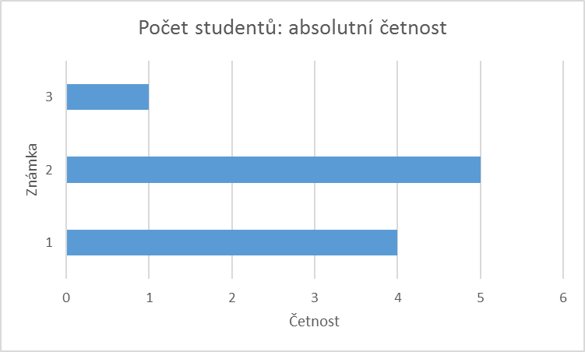
Četnost příklad

Slide 11
Četnost příklad

Slide 12
Nefér grafy
PŘÍKLADY

Slide 13
KOLÁČOVÝ

Slide 14
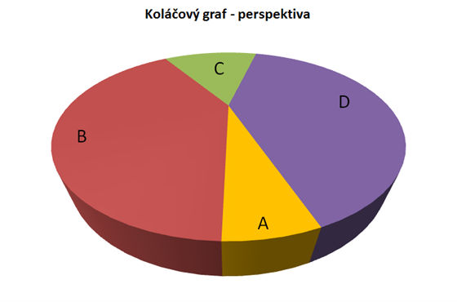
KOLÁČOVÝ

Slide 15
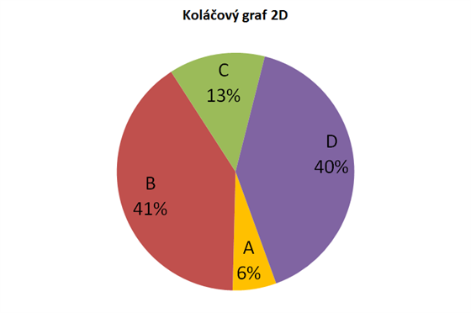
KOLÁČOVÝ

Slide 16
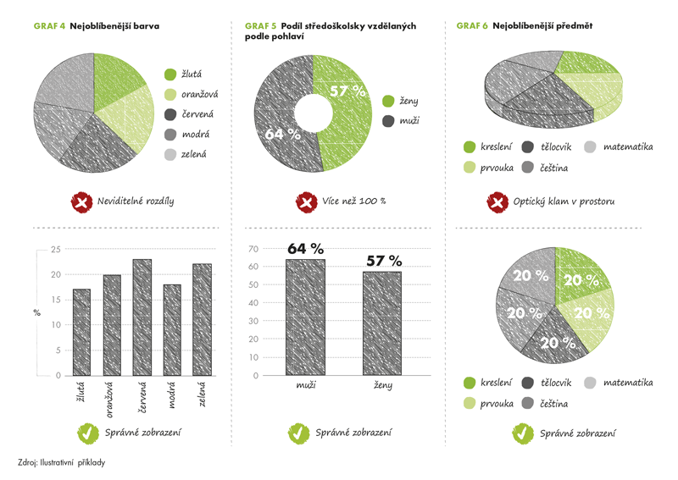
Koláčový vs. Sloupcový

Slide 17
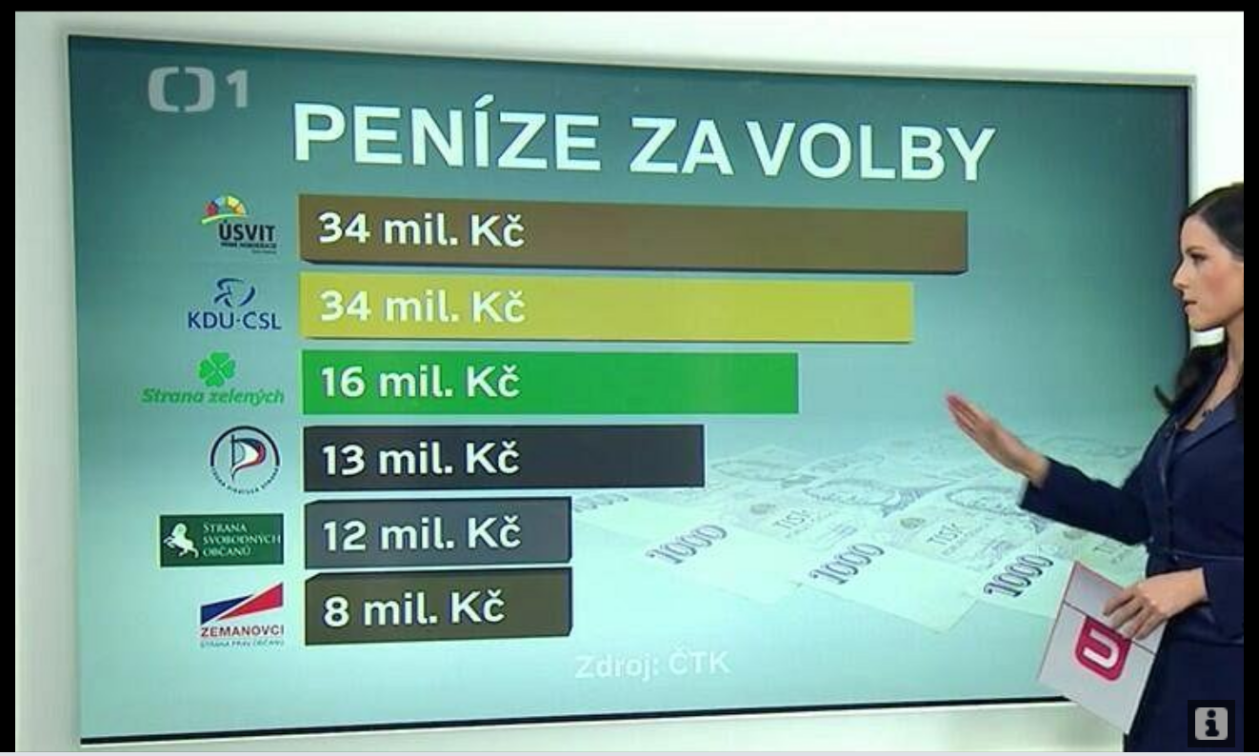
SLOUPCOVÝ

Slide 18
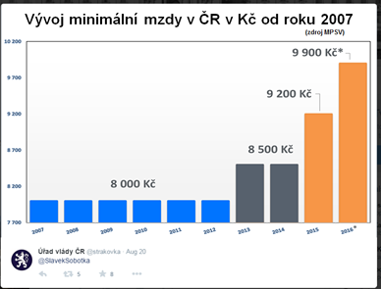
SLOUPCOVÝ

Slide 19
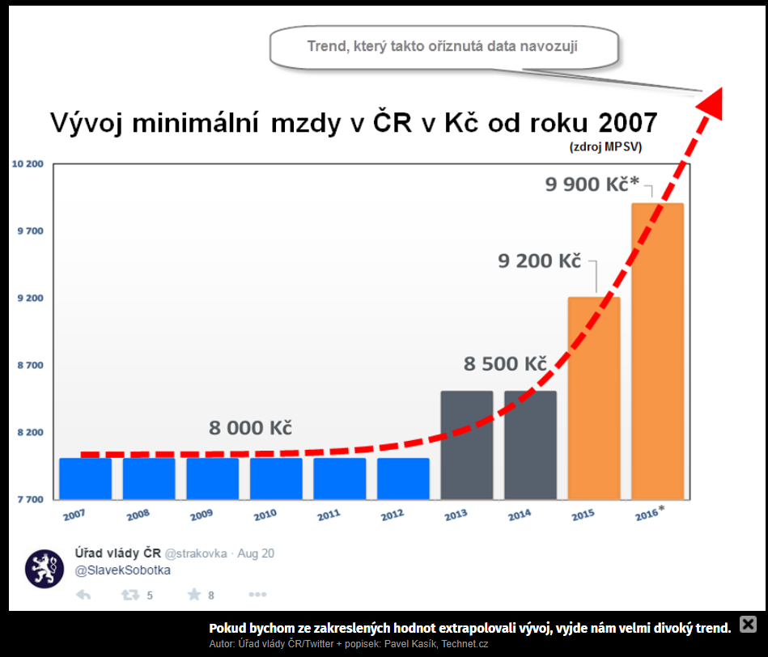
SLOUPCOVÝ

Slide 20
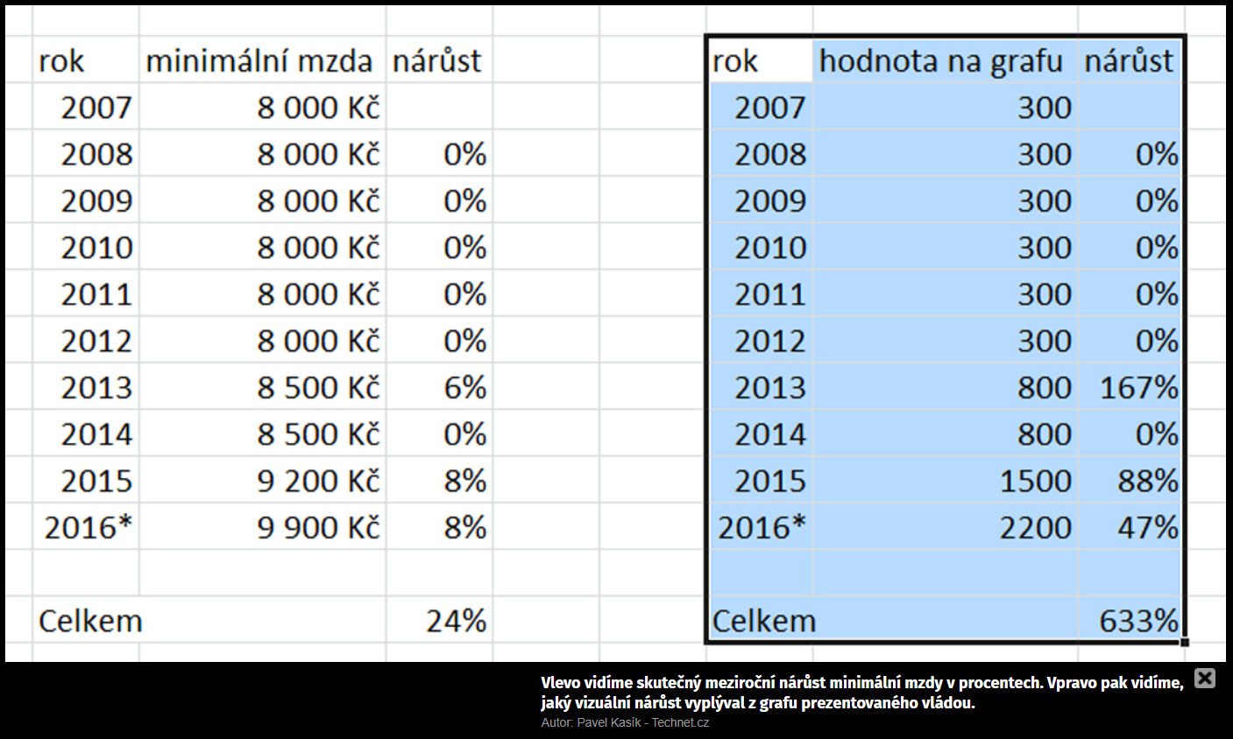
SLOUPCOVÝ

Slide 21
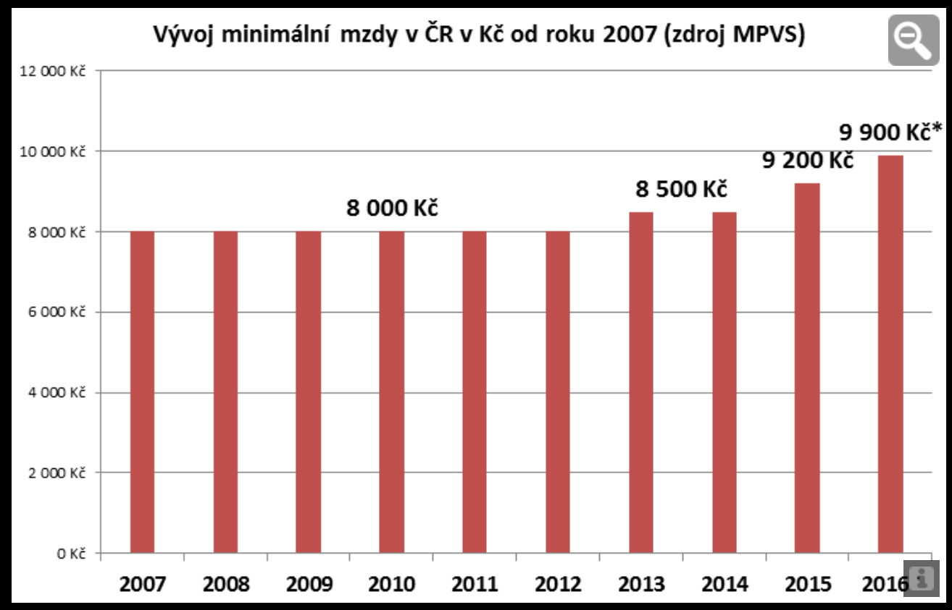
SLOUPCOVÝ

Slide 22
SLOUPCOVÝ: podseknutí osy

Slide 23
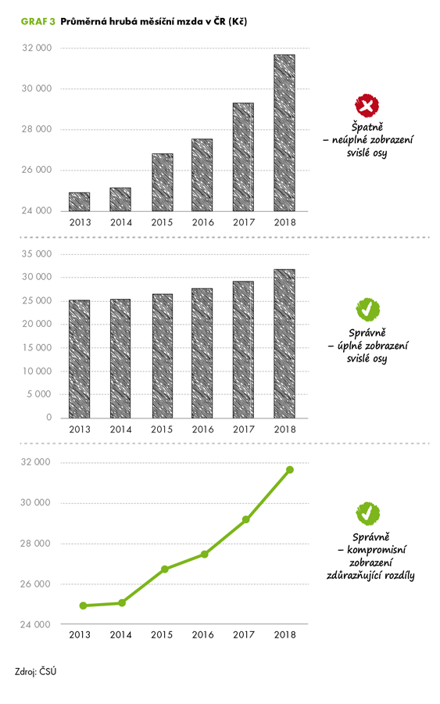
SLOUPCOVÝ

Slide 24
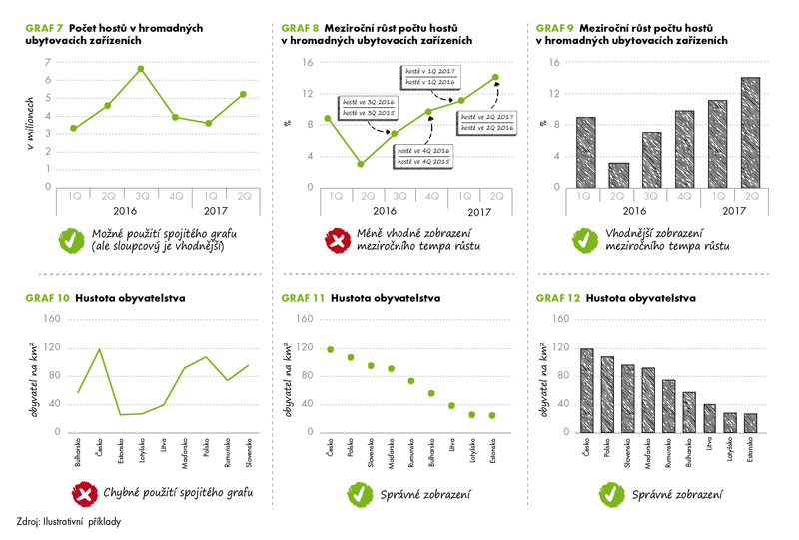
Spojnicové grafy 1

Slide 25
Spojnicové grafy 2

Slide 26
Zavádějící grafy
https://www.statisticshowto.com/misleading-graphs/
https://en.wikipedia.org/wiki/Misleading_graph

Slide 27
Výzkumná zpráva: příklad
strategie_rozvoje_mesta_sumperka_priloha_c._1_.pdf

